Slide 1
Dějiny Balkánu z lingvistického hlediska
V. – 19. století-současnost 1

Slide 2
Moderní doba (19. století–současnost)
V 18. století je Balkán evropským Tureckem. Z pohledu Evropanů se jedná o zaostalou oblast plnou násilí, zvláštních zvyků a nevzdělanosti.
Balkán jako necivilizované „Turecko“, kde se vše dělá „naopak, nebo v rozporu se všemi formami křesťanského počínání.“ William S. Lithgow (1582–1645), skotský cestovatel.
„Země je úrodná, protékají jí řeky, ale tehdy ji pokrývaly močály a pralesy, jaké se donedohledna prostírají všude, kde se člověk zřekl vlády nad přírodou. Oba národy si osvojily určité prvky křesťanství; Maďarům vládli domorodí panovníci, Bulharům náměstek řeckého císaře; při sebenepatrnějším příkoří vzplanula jejich divoká povaha , a nespořádané tlupy prvních poutníků se dopouštěly příkoří víc než dost. Zemědělství lidu, který si stavěl osady z rákosí a dřeva a v létě je opouštěl, aby se nastěhoval do loveckých a pastýřských stanů, bylo nepochybně na nevalné úrovni.“
GIBBON, Edward: Úpadek a pád římské říše. Praha 1983, s. 271. (1776)
„Zvyky a obyčeje Turků se natolik liší od našich, že naše návštěvy provází ten druh podivu, s nímž se chodí na výstavy.“ John Cam Hobhouse (1786–1869), britský politik.
1808, první použití jména Balkán pro celý poloostrov, Johann August Zeune (analogie poloostrovů Apeninského a Pyrenejského – podle pohoří ).
V 19. století změna v souvislosti s postupným drolením osmanské moci a návratem politické suverenity jednotlivých balkánských etnik. Vznikem a rozvojem místních nacionalismů se obyvatelé Balkánu přibližují Evropě. Časté války, lokální srážky, etnické čistky – celkově vzrůst násilnosti.
Mění se obraz Balkánců, v očích Evropy nyní „lidé, kteří jsou stále v prvním stadiu přechodu od tureckého barbarství k evropské civilizaci.“ H. Sandwith, 1865.
Ruku v ruce s nacionalismem jde v 19. a na začátku 20. století důraz nových státních struktur na národní jazyk – jeho kodifikaci, kultivaci a rozšíření mezi veškeré dostupné (potenciální) mluvčí.

Slide 3
Moderní doba (19. století–současnost) Nacionalismus a jazyk na Balkáně
Nacionalismus – víra v národ jako nejvyšší jednotku lidské společnosti a nutnost udržovat a posilovat národní identitu, suverenitu.
Národ – skupina obyvatel sdílející různé znaky (kulturu, jazyk, náboženství, …). Na Balkáně jsou národy v první řadě definovány náboženskou příslušností a dějinami příslušných státoprávních celků, sekundárně jazykem, státoprávně atd.
Jazykově jsou Srbové a Chorvaté blízce příbuzní, Srbové a Bulhaři vzdáleněji.
Nábožensky jsou Srbové a Chorvaté vzdáleně příbuzní, Srbové a Bulhaři blízce.
Nejjednodušší národnostní vymezení mají takové skupiny obyvatel, které sdílejí co největší množství unikátních znaků (Slovinci).
Nejobtížněji národnostně zařaditelná je taková skupina, kterou takových unikátních znaků definuje málo, tj. definují ji znaky, které tvoří definice i jiných národů (Makedonci).

Slide 4
Moderní doba (19. století–současnost) Nacionalismus a jazyk na Balkáně
V 19. století velká část obyvatelstva (tj. rolníci, pastevci) vyhraněnou národnostní příslušnost. Přednější, než příslušnost k etniku či modernímu národu je konfese, regionální cítění, místo v sociálním systému.
Např. do 19. stol byli v Bosně jako „Turci“ nazýváni nikoliv lidé hovořící turecky, ale slavofonní muslimové.
S 19. stoletím nastává změna. Vytvořením spisovného jazyka, který by podepřel další identifikační prvky (vyznání, státoprávní nároky), vzniká možnost pod svůj národ zařadit co nejvíce obyvatel. Jazyk se stává důležitým národnostně-identifikační prvek na Balkáně.
Příklady: Vuk Stefanović Karadžić (Srb), Ante Starčević (Chorvat) – zařazovali díky svým teoriím (jazykovým, státoprávním) mezi svůj národ příslušníky toho druhého národa.
Slovanské jazyky tvoří na Balkáně svými dialekty kontiuum. V 19. století se konstituují moderní jihoslovanské jazyky na základě výběru jednoho z dialektů jako spisovného jazyka.
Srbština a chorvatština blízko sebe, došlo k záměrnému sbližování spisovných forem. Dialekty ovšem zůstávají.

Slide 5
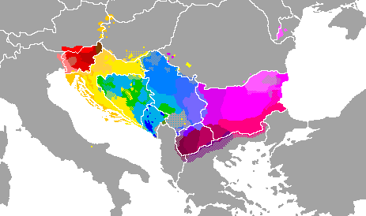

Slide 6
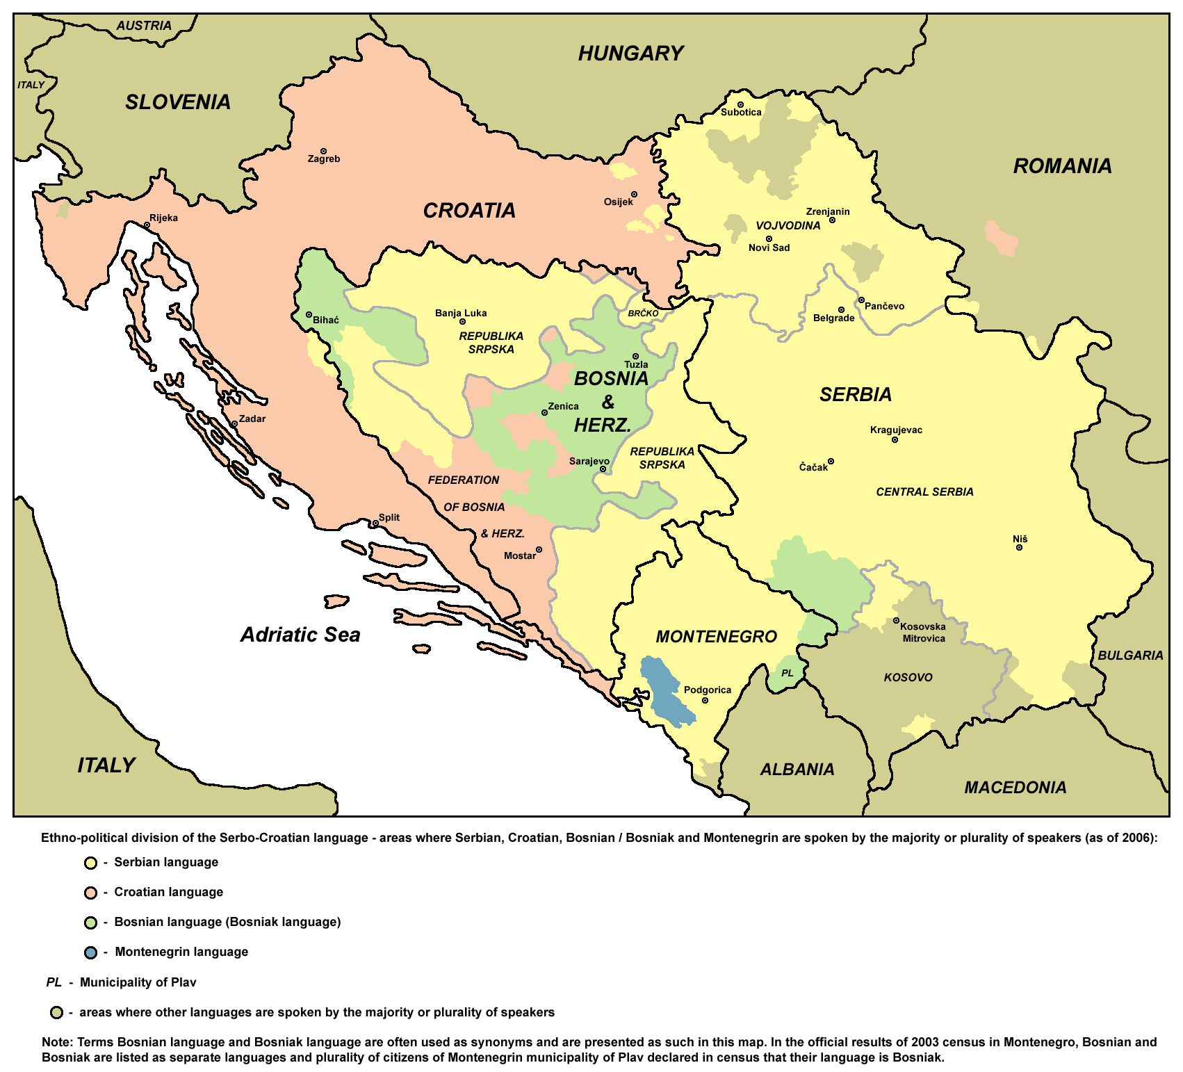

Slide 7
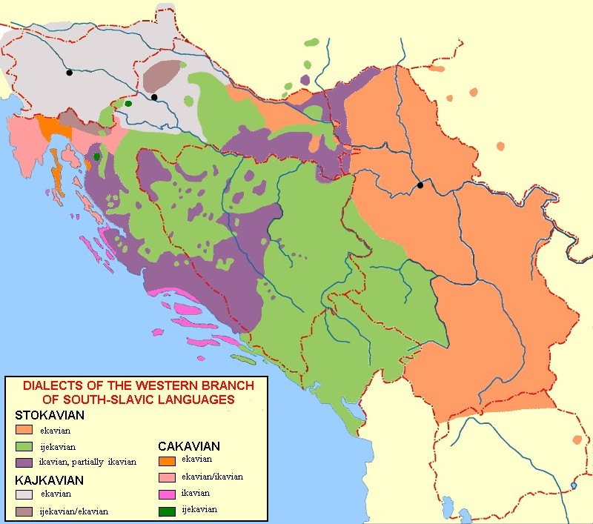

Slide 8
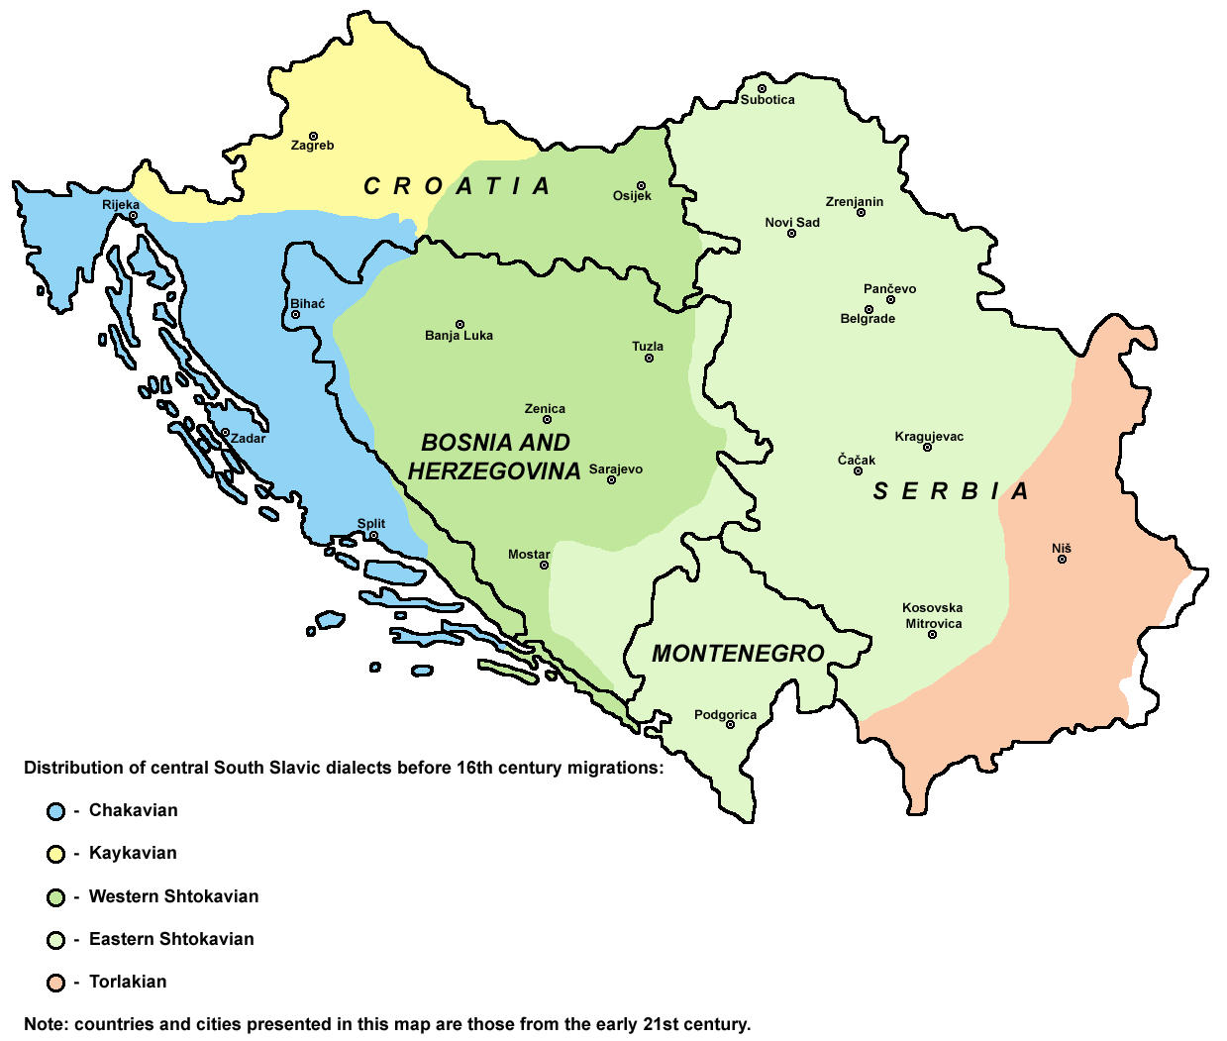

Slide 9
Moderní doba (19. století–současnost) Osmanská říše
Od konce 17. století byla tato říše na ústupu. Vojenské neúspěchy, ekonomická a politická krize, technologické zaostávání za Západem z ní učinily tzv. „nemocného muže na Bosporu“.
Na počátku 19. století ovládá s výjimkou Dalmácie, Slavonie, Chorvatska a Slovinska celý Balkán. Formálně závislá jsou i tzv. Podunajská knížectví (Valašsko a Moldavsko, dnes části Rumunska a Moldávie).
Snahy o národnostní emancipaci a o samostatné státy na Balkáně (tj. o zmenšení osmanského teritoria) pouze trestány, žádný pozitivní vlastní program až do konce století nebyl.
„Macešský“ vztah k vlastnímu jazyku – úřední řečí nikoliv lidová turečtina, ale osmanská turečtina, „vysoký“, komplikovaný jazyk tvořený až z 88 % perskými a arabskými termíny. Zapisován byl arabským písmem, podobně jako další jazyky, které používalo muslimské obyvatelstvo (slavofonní v Bosně, Albánština apod.).
Až do roku 1876 bez ústavy, po jejím sepsání za dva roky zrušena. V této době vznik mladotureckého hnutí – snaha o modernizaci země, přizpůsobení se Západu: parlamentarismus, demokracii, nacionalismus.
Od roku 1908 opět konstituce, v době první světové války říše bojuje na straně Centrálních mocností a je poražena. Rozpad a vznik Turecké republiky.

Slide 10
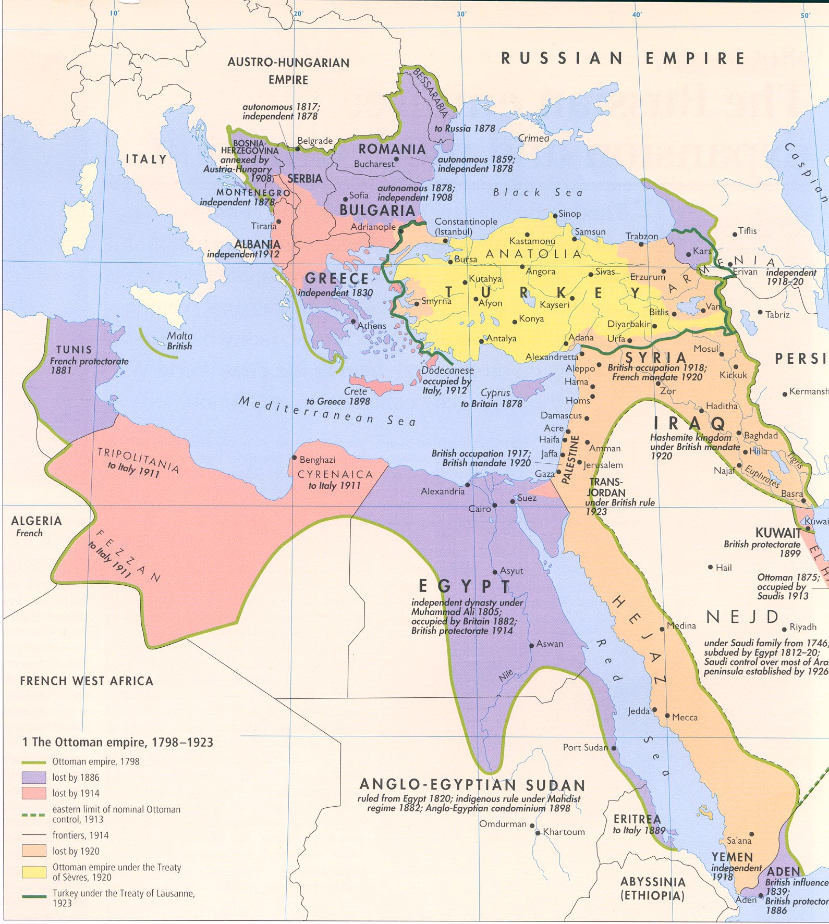

Slide 11
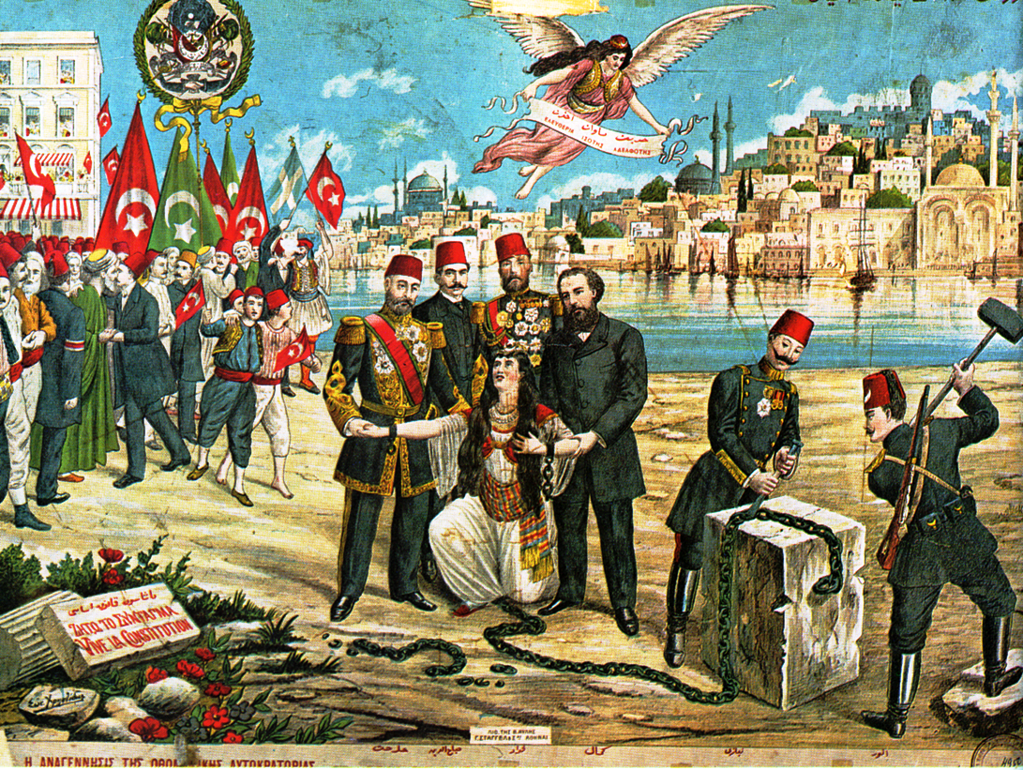

Slide 12
Moderní doba (19. století–současnost) Řecko a řečtina
V rámci Osmanské říše zastávají často vysoké posty ve státní správě. Pravoslavná církev (Konstantinopolský patriarchát) zastřešuje po většinu doby trvání říše veškeré pravoslavné obyvatelstvo. Velké zastoupení Řeků i mezi obchodníky.
V dnešním Řecku ovšem Řekové jako rurální obyvatelstvo, zemědělci a pastevci, pod podobnou nadvládou Turků jako Srbové, Bulhaři atd.
Řekové jako první balkánský národ, který dosáhl státní nezávislosti. V průběhu osvícenství i romantismu rozvoj tzv. Filiki Etheria, „společnosti přátel“, uskupení Řeků a evropských filhelénů, usilovali o osvobození Řecka ve jménu jisté obnovy starověkého Řecka. V letech 1821-1829 válka za nezávislost proti Turecku, úspěšná.
Řecko ustaveno královstvím (1832), král Oto Bavorský, absolutismus, po nějaké době konstituční monarchie. Další územní růst.
Rozvoj diglosie – používána jednak lidová řečtina (dimotikí), jednak tzv. katharévousa – umělý jazyk založený na lidové řečtině, ale významně doplněný výrazy ze staré, attické řečtiny. Postupně prosazován ve státní správě i oficiálních dokumentech, ale i v literatuře. Další rozvoj ve 20. století, ale od roku 1976 opuštěn.
Po první světové válce příliv Řeků za Malé Asie – Pontu, Kappadokie, Ionie. Přinesli si vlastní jazyky, postupně a obtížně asimilováni domácí řeckou populací i jazykem.

Slide 13
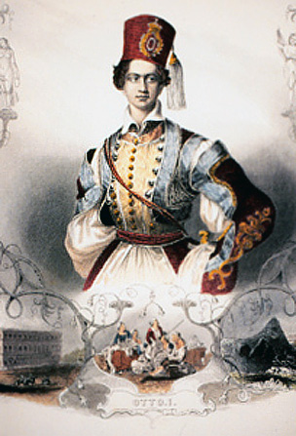

Slide 14
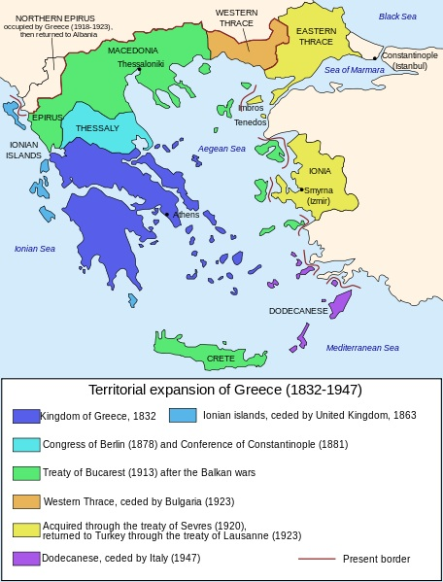

Slide 15
Moderní doba (19. století–současnost) Srbsko a srbština
Vzpory proti Turkům v celém 17. a 18. století, počátek nezávislosti s tzv. 1. a 2. srbským povstáním (1804 a 1815).
Autonomie v roce 1817, její další zvětšení ve 30. a 40. letech, formálně ovšem pod Osmany. Úplná nezávislost v roce 1878. V čele státu (knížectví, od r. 1882 království) se střídají dvě dynastie Obrenovićové a Karađorđevićové.
Srbsko podle svých vůdců mělo být „Piemontem Balkánu“ – ostrůvkem nezávislosti v moří území ovládaných velkými říšemi, který má sjednotit Jihoslovany. Více konceptů tohoto sjednocení, nejvýznamnější ide tzv. Velkého Srbska.
Vuk Stefanović Karadžić – významný spisovatel, jazykovědec, národní obrozenec, sbíral lidovou poezii, autorem slovníků i příruček a gramatik o srbském jazyce. Prosadil standartní formu srbského jazyka. Srbským jazykem je podle něj každá řeč spadající do tzv. štokavštiny. Ortografie – piš jak mluvíš a mluv jak píšeš = fonetický pravopis.
Politicky je Srbsko pod vlivem Ruska, ale i Rakouska, kvůli kterému nedává své ambice na Velké Srbsko. Další územní růst na úkor Turecka, zejména za tzv. Balkánských válek. Srbsko bojuje s Bulharskem o pozici regionálního hegemona. Za první světové války na straně Dohody.

Slide 16
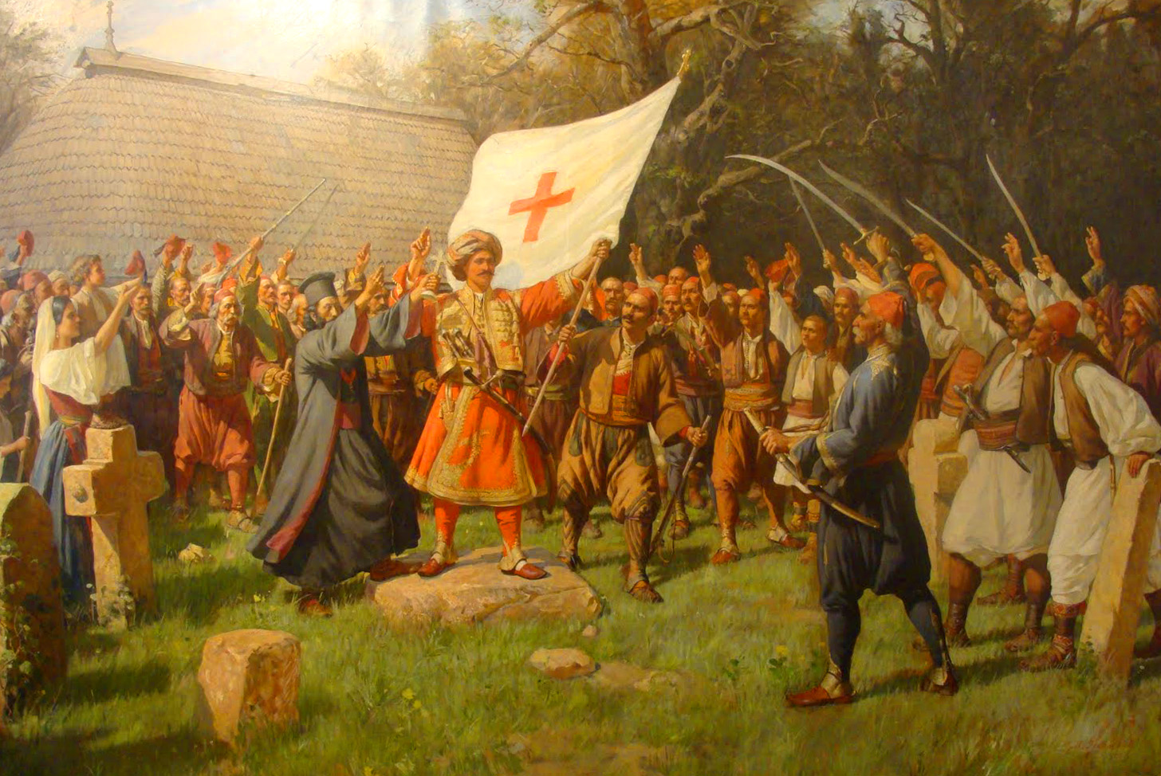

Slide 17
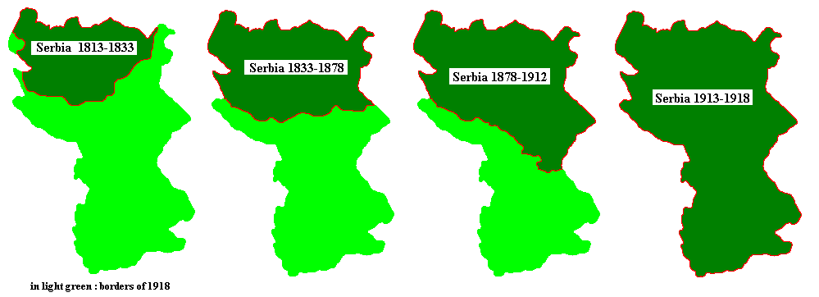

Slide 18
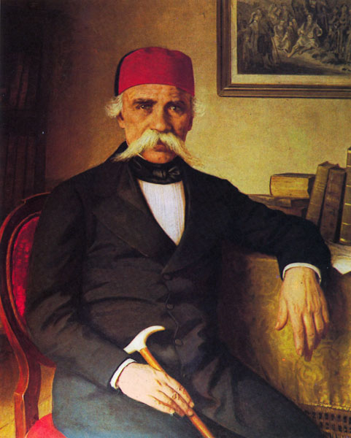

Slide 19
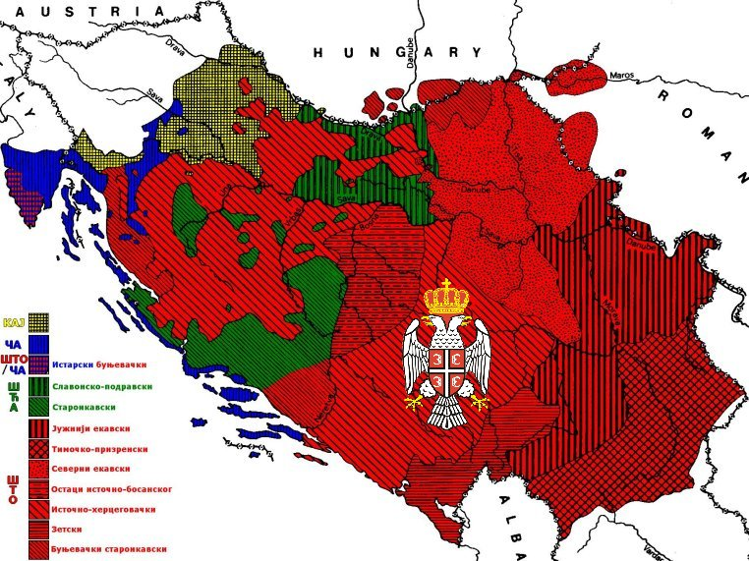

Slide 20
Moderní doba (19. století–současnost) Chorvatsko a chorvatština
Většina Chorvatů pod vládou Habsburků, případně v Bosně. Chorvatsko a Slavonie součástí Uher, Dalmácie a Istrie pak rakouskou zemí.
I zde obyvatelstvo národnostně často neuvědomělé.
Snaha o sjednocení chorvatských zemí do jednoho celku, a to v rámci Rakouska, tak i vně (Bosna)
Chorvatština – jeden ze tří jazyků používaných ve středověkém Chorvatsku (dále latina a staroslověnština), dále se dělí na dialekty. Chorvatština nebyla používána v novověku (17. a 18. stol) v zemském sněmu. Mizí cyrilice i hlaholice, prosazuje se natrvalo latinské písmo.
Ljudevit Gaj – reformátor jazyka, autor dnešní pravopisné normy. Ta je založena na české ortografii a sama je základem pro normu slovinštiny a transliteraci makedonštiny.
1850 Vídeňská literární smlouva – dohoda srbských, chorvatských (a jednoho slovinského) jazykovědců o zvolení jednoho dialektu jako základ společného spisovného jazyka a dalších úpravách tohoto nového jazyka.
Chorvatsko a Slavonie sloučeny do jednoho království (1868), Chorvaté jako poddaní Rakouska (R-U) až do roku 1918.

Slide 21
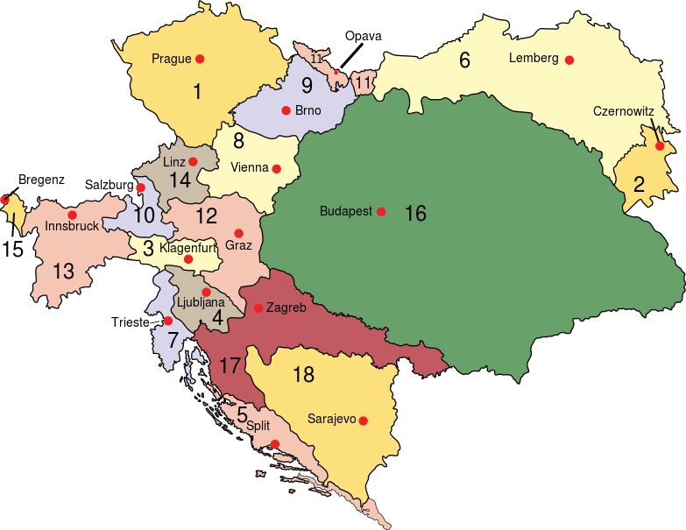

Slide 22
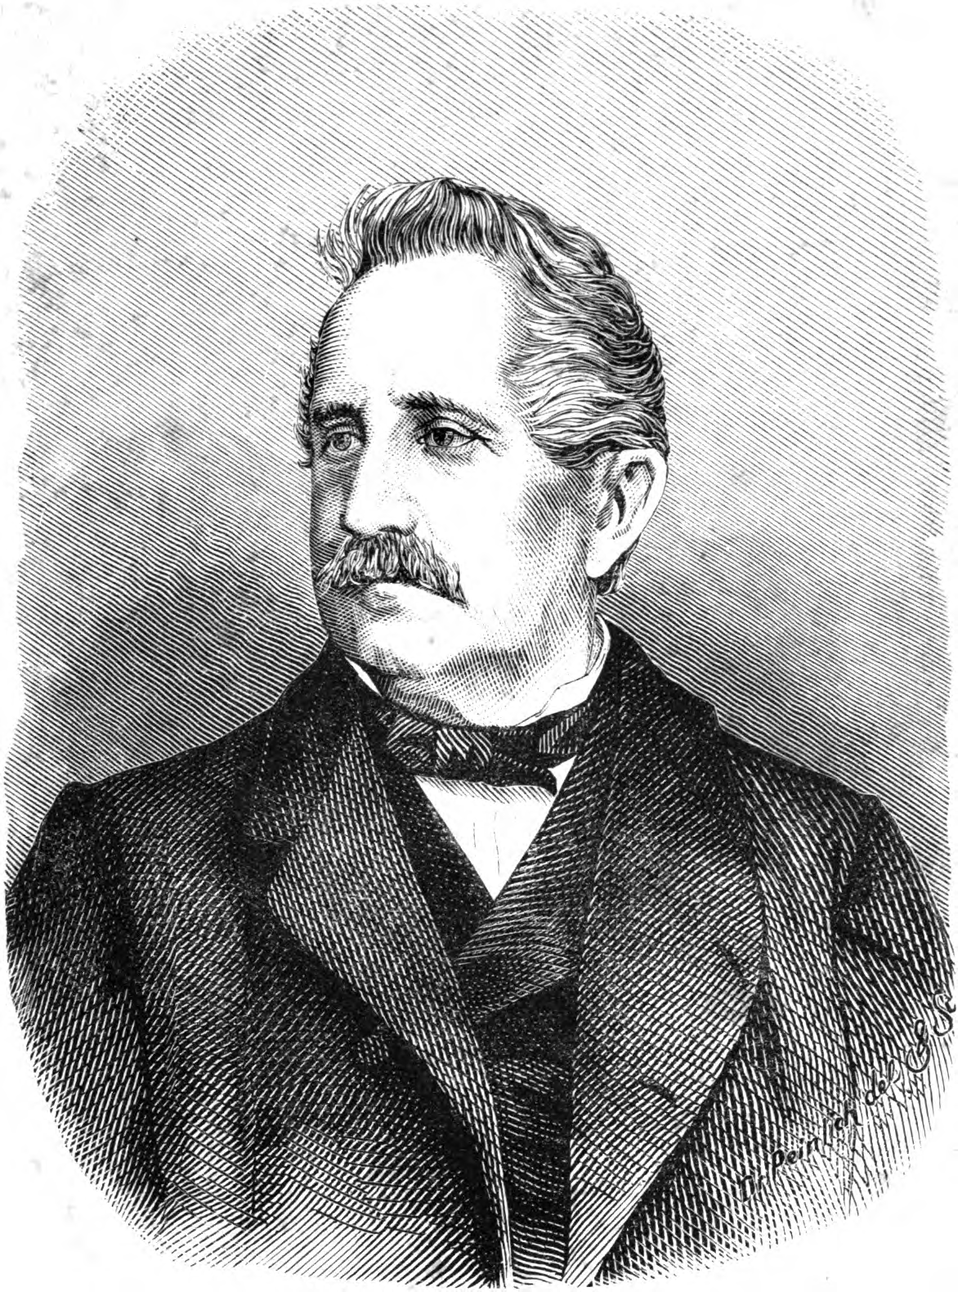

Slide 23
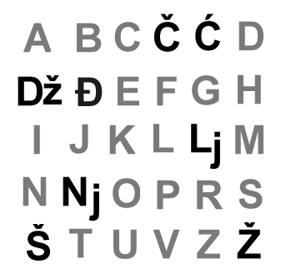

Slide 24
Moderní doba (19. století–současnost) Bulharsko a bulharština
Od roku 1396 až do roku 1878 součástí Osmanské říše bez jakékoliv autonomie. I v pravoslavné církvi hraje prim řečtina.
Po Rusko-turecké válce (1878) vytvořeno Bulharské knížectví a tzv. Východní Rumélie, dvě bulharská knížectví v rámci Osmanské říše, s různou mírou (ne)závislosti. Původním záměrem Rusů bylo samostatné Velké Bulharsko složené z Moesie, Thrákie a Makedonie, pro odpor ostatních velmocí nerealizováno.
Jazyk výrazně odlišný od srbštiny, ačkoliv i zde existovalo nářeční kontinuum, bližší je Makedonština, Bulhary dodnes často považovaná za jeden ze západobulharských dialektů, politicky vydělených.
Zájem o rozšíření, Bulharsko (od roku 1908 království) rozšíření na západ a na jih za Balkánských válek. V jejich průběhu znepřátelení se Srby, za první světové války na straně Centrálních mocností.

Slide 25
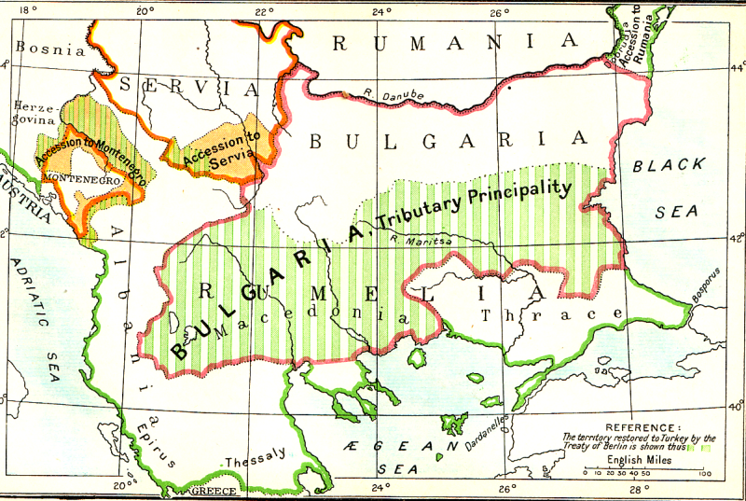

Slide 26
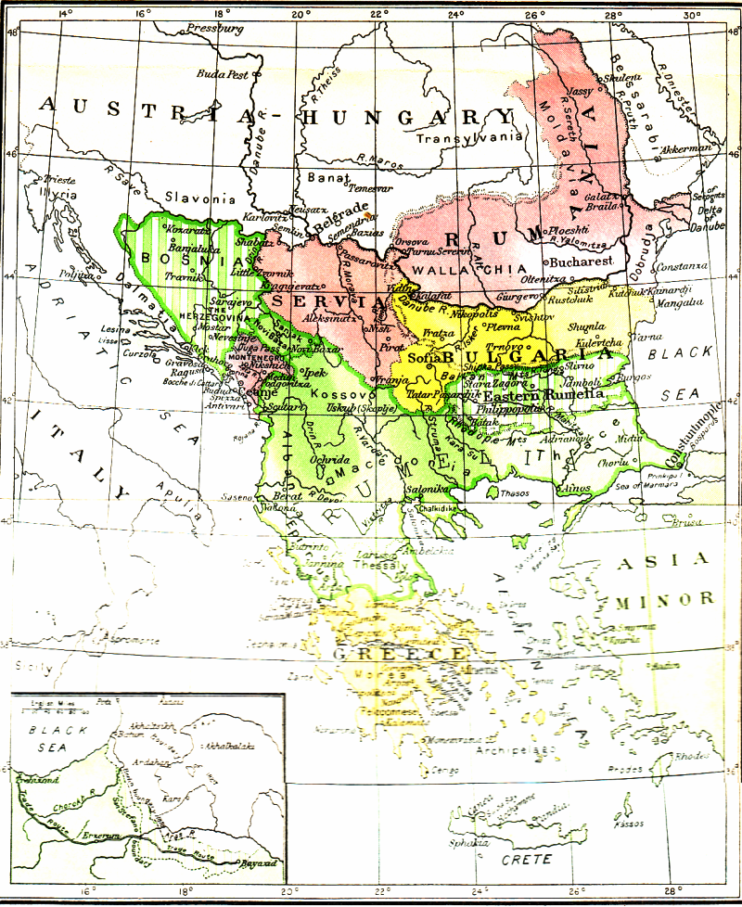

Slide 27
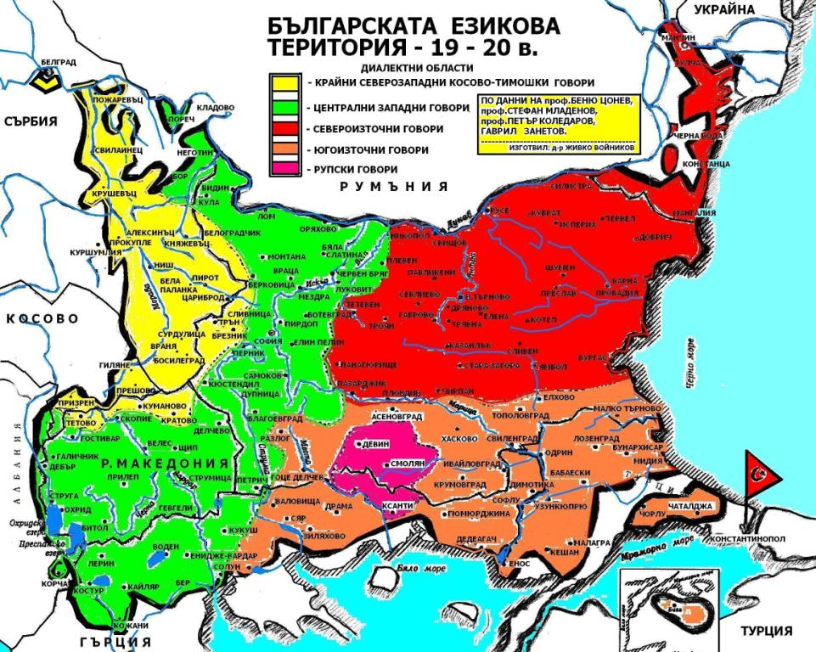

Slide 28
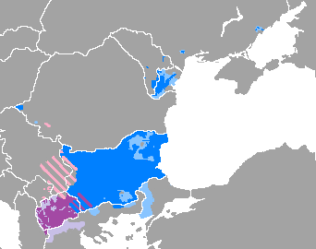

Slide 29
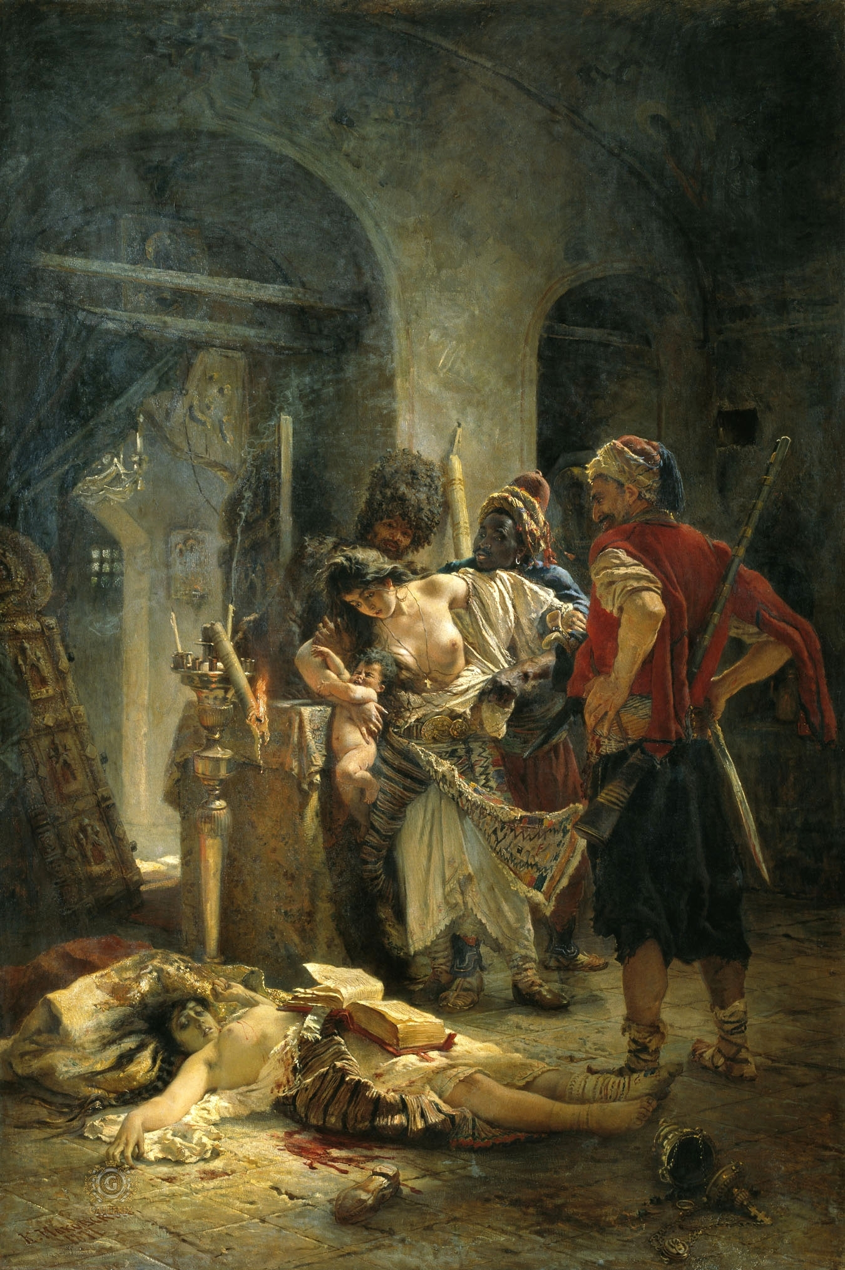

Slide 30
Moderní doba (19. století–současnost) Rumunsko a rumunština
Tzv. Podunajská knížectví – Valašsko, Moldavsko – od 15. století formálně pod Turky. Od 18. století dosazována knížata Turky, většinou to byli Řekové.
Obyvatelstvo – nejčastěji románsky hovořící, pravoslavné (v liturgii se používá staroslověnština), pod vlivem dalších jazyků (němčina, turečtina). Románský živel doplňován migrací pastevců po horách, sám se pak šíří přes Karpaty do Sedmihradska i dále.
1859 obě knížectví sjednocena – pouze pod osobou Alexandra Ioana Cuzy, od r. 1862 pak i formálně. V roce 1878 nezávislost. 1881 království. Spory s Bulharskem o jih Dobrudžy. Část Moldavska anektována Ruskem, další spor.
Transilvánie součástí Uher, ovšem se silnou rumunskou menšinou. Rumuni tam pokládáni za primitivní, téměř bez jazykových práv, proto v Rumunsku silná touha po sjednocení.
Za Balkánských válek (1912-1913) bojovalo Rumunsko až v té druhé, proti Bulharsku o Dobrudžu, za první světové války na straně Dohody.
První gramatika až 1780. Jazyk v 19. století druhotně romanizován z živých románských jazyků:
lat. agilis „rychlý“: ager (domácí rumunská varianta) i agil (z francouzštiny).

Slide 31
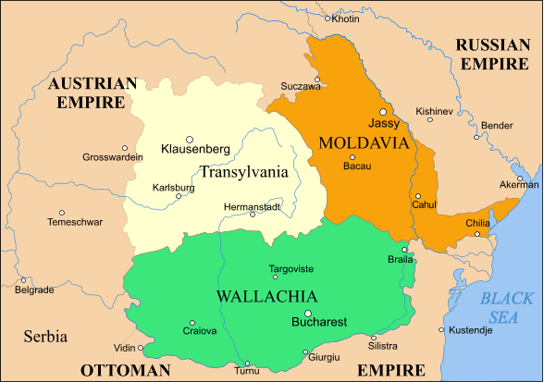

Slide 32
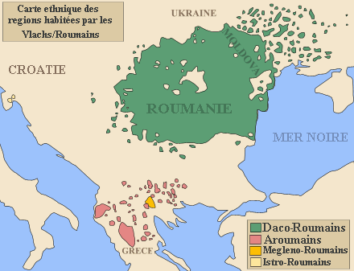

Slide 33
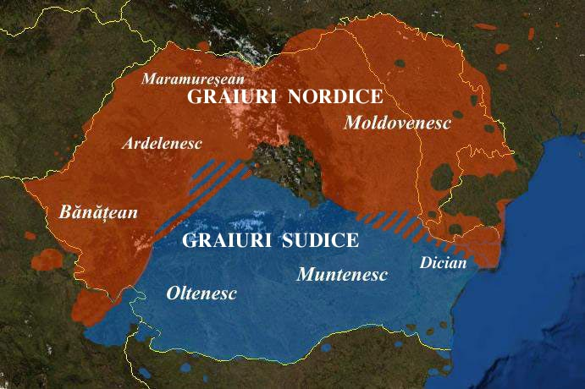

Slide 34
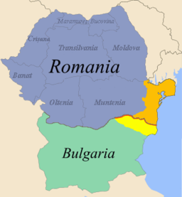

Slide 35
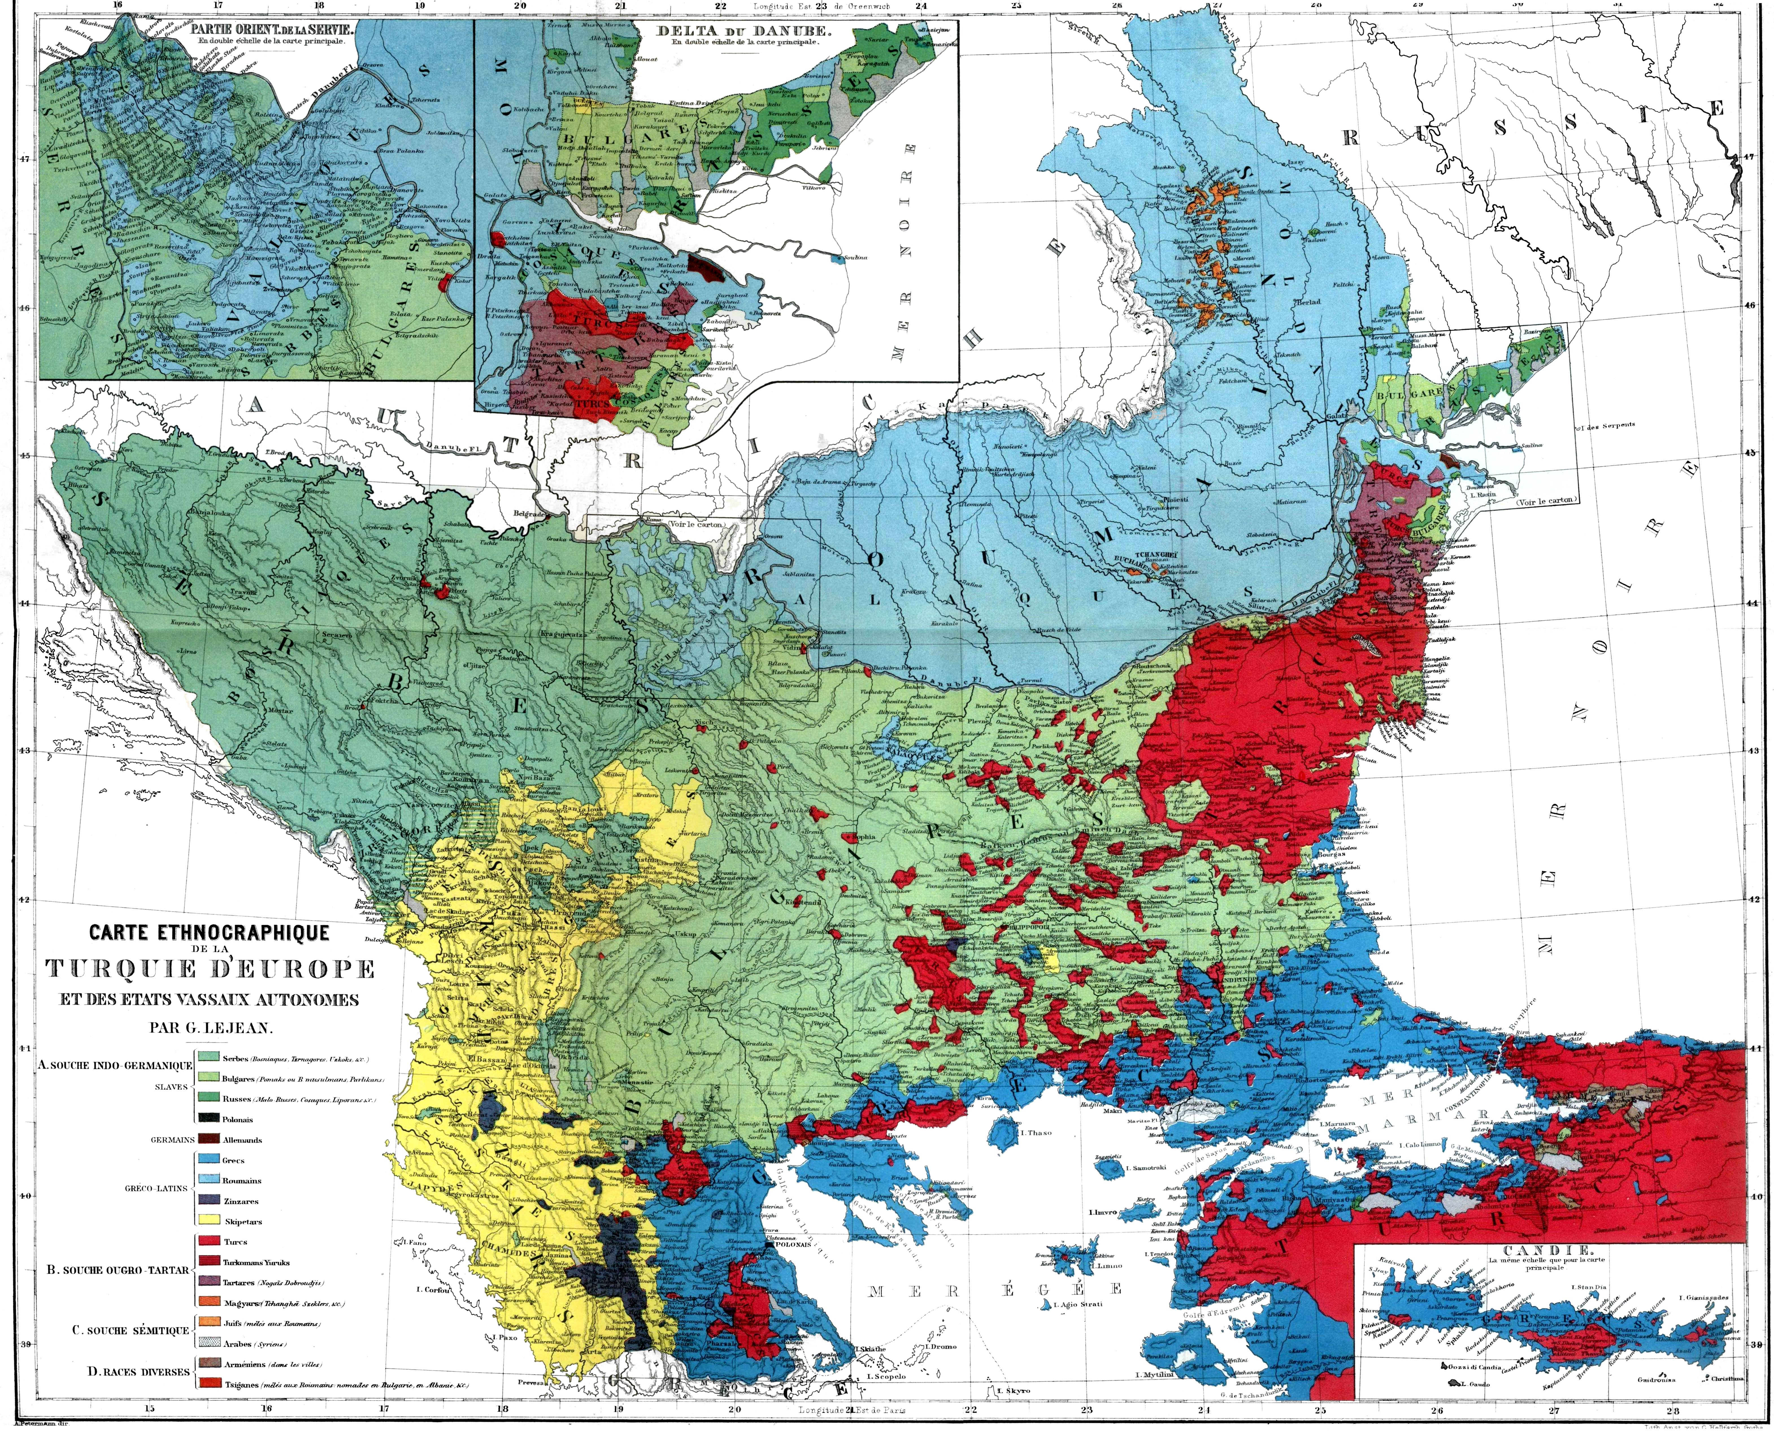
1861

Slide 36
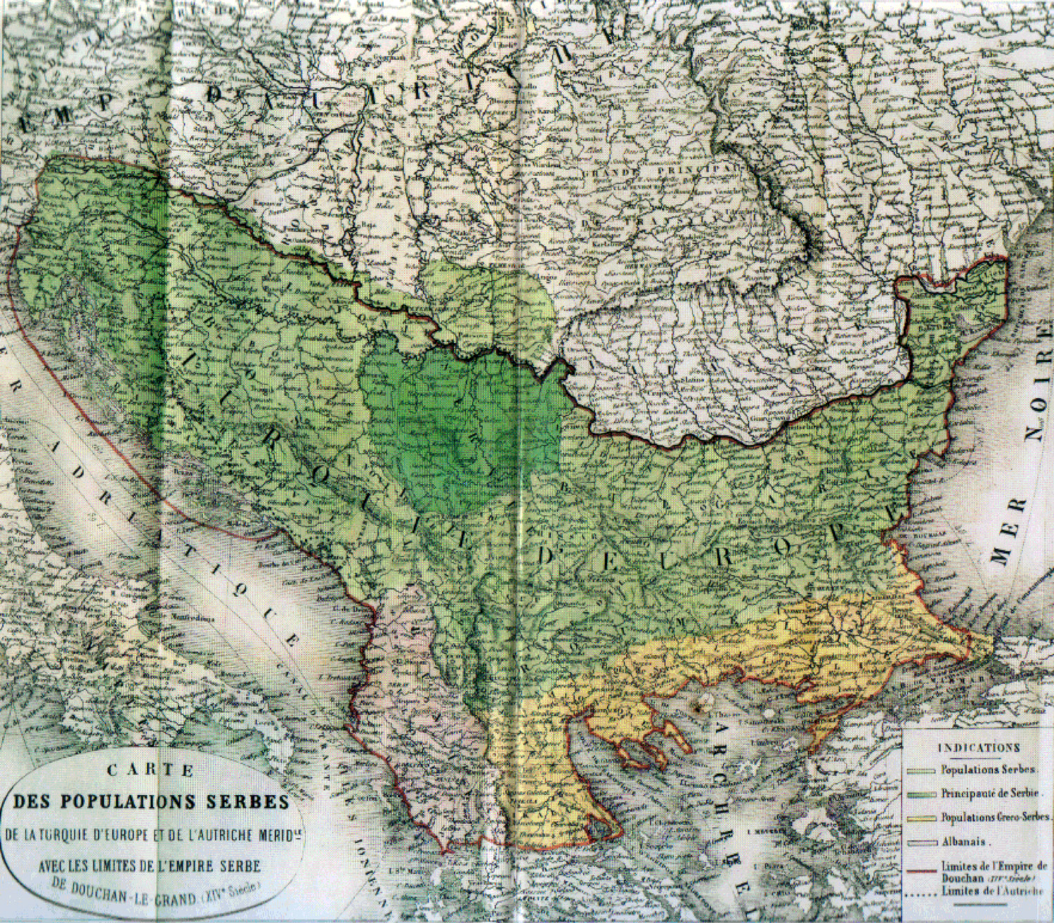
1862

Slide 37
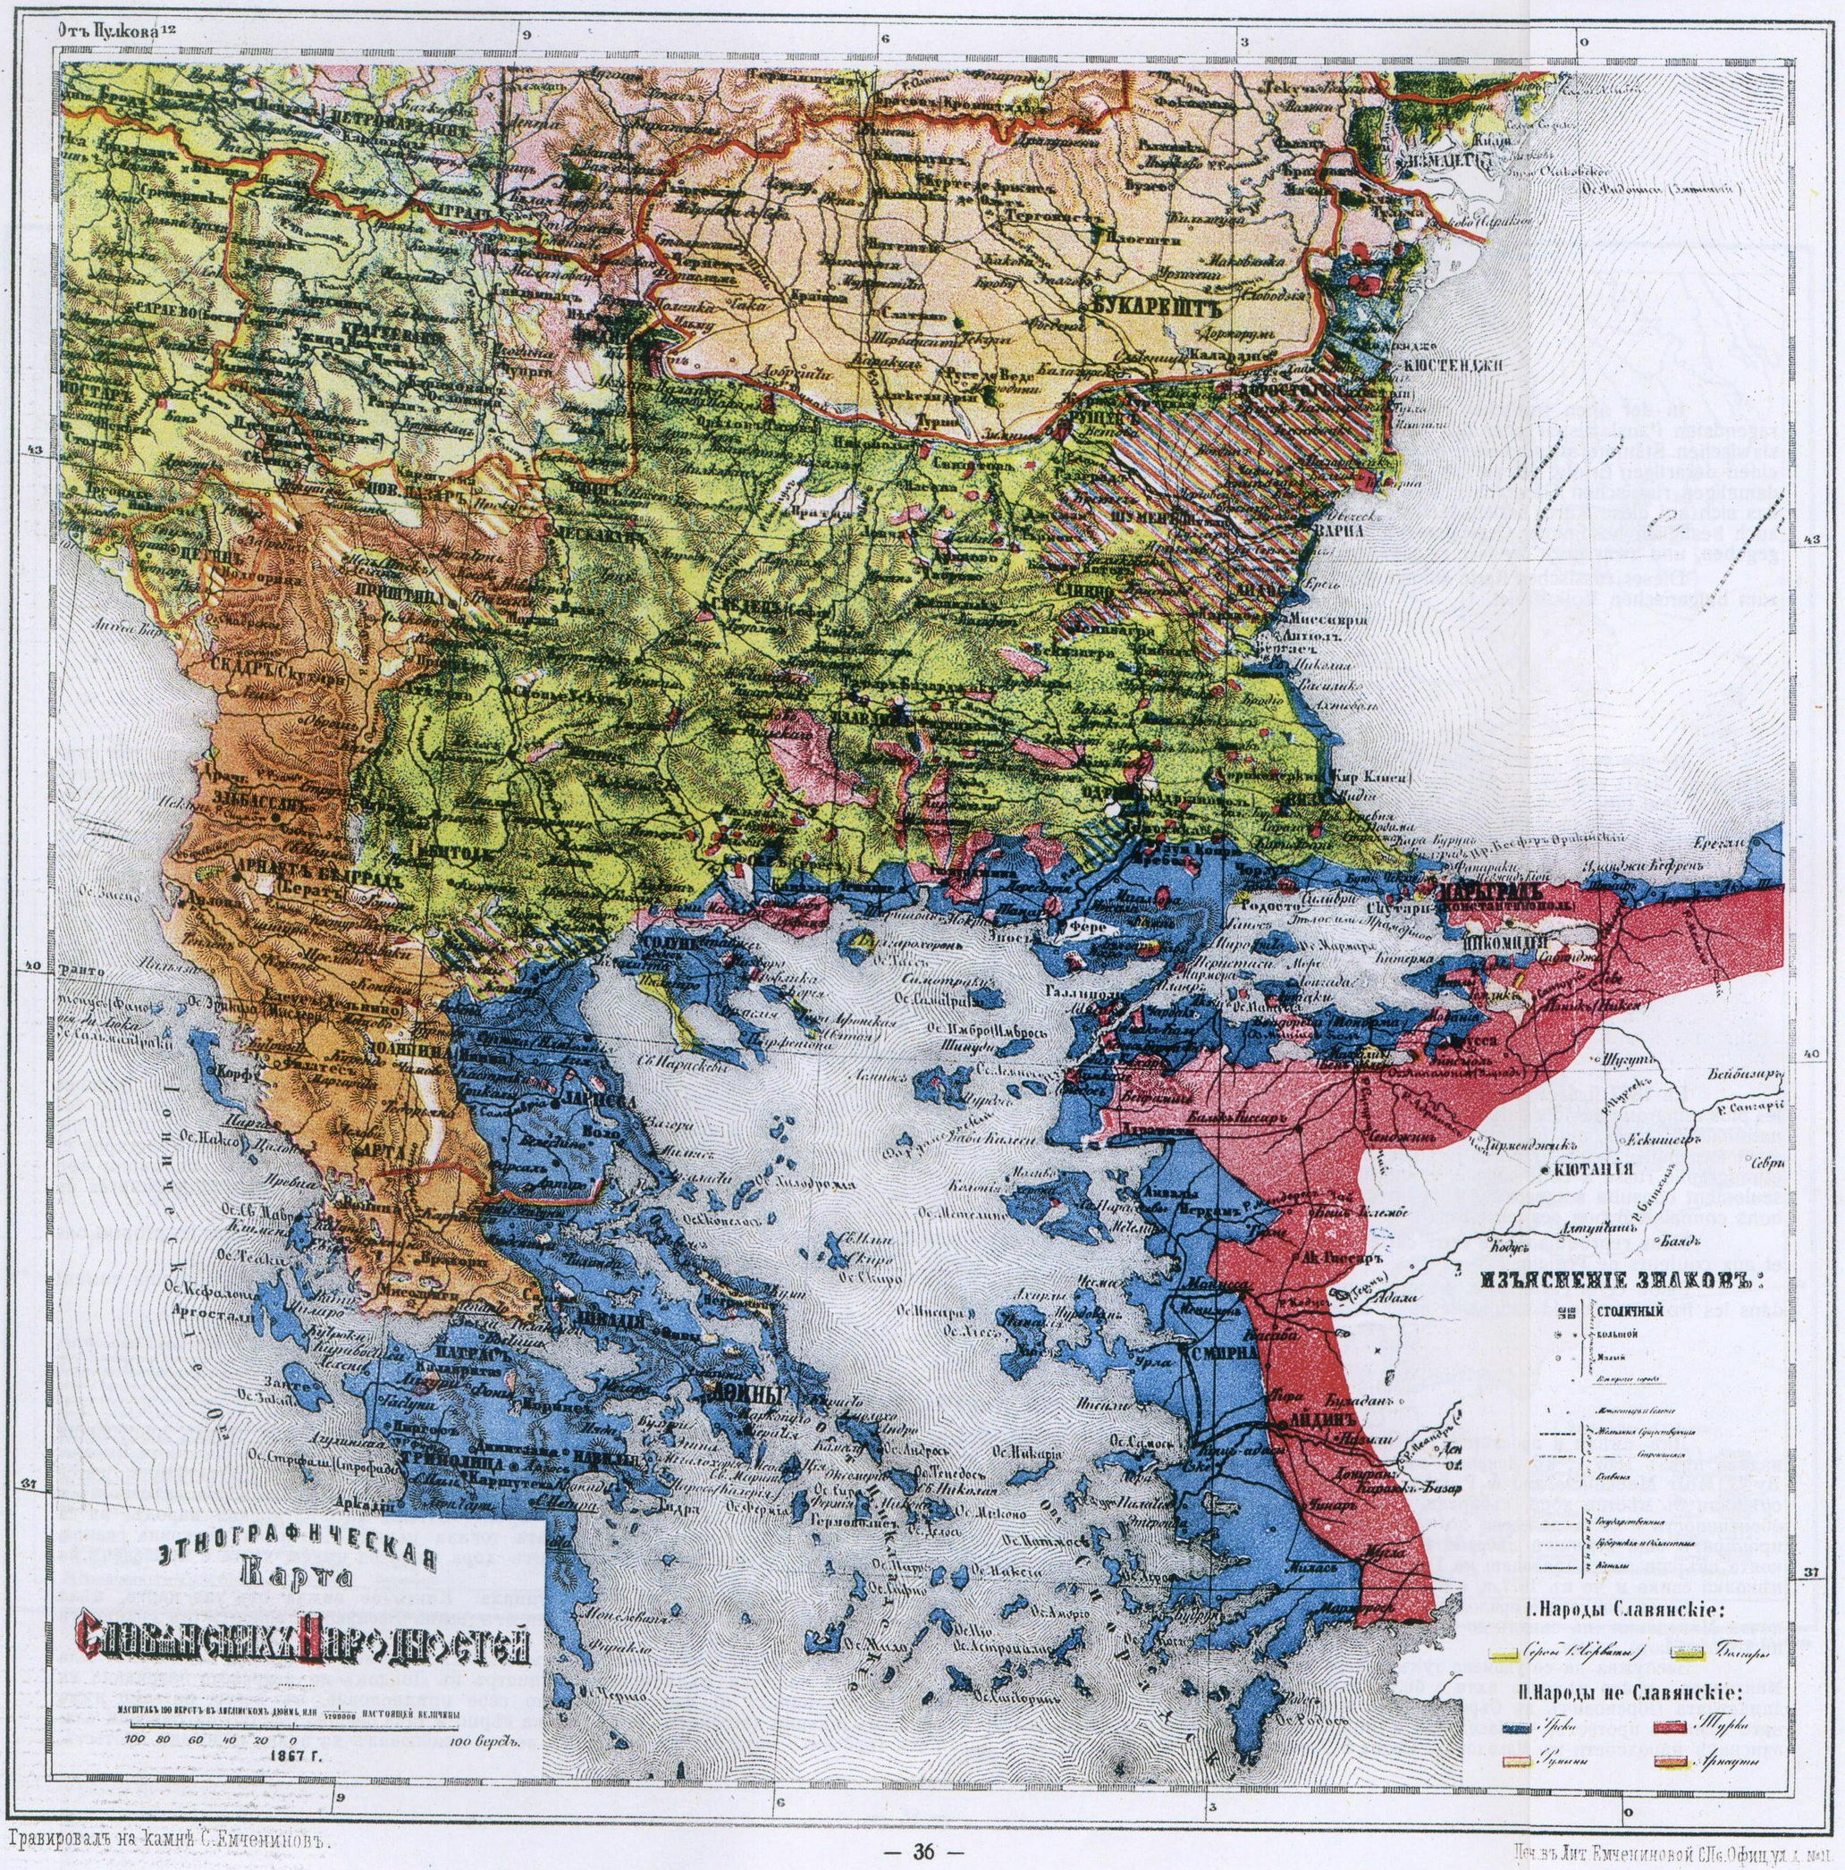
1867

Slide 38
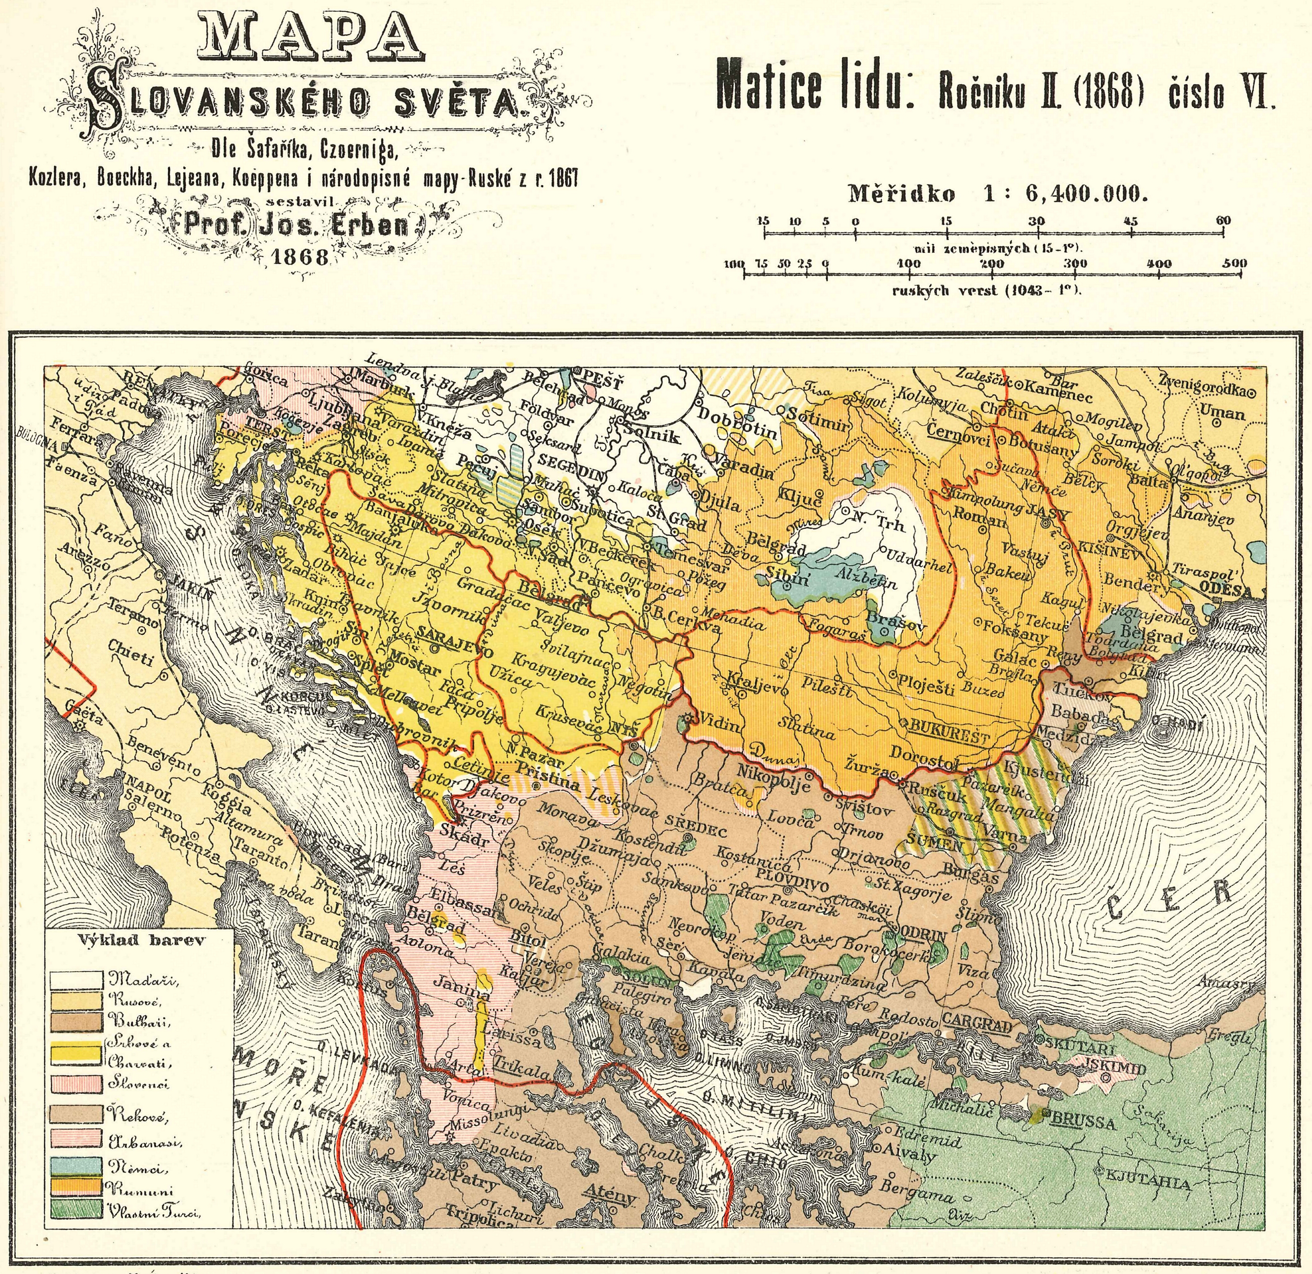
1868

Slide 39
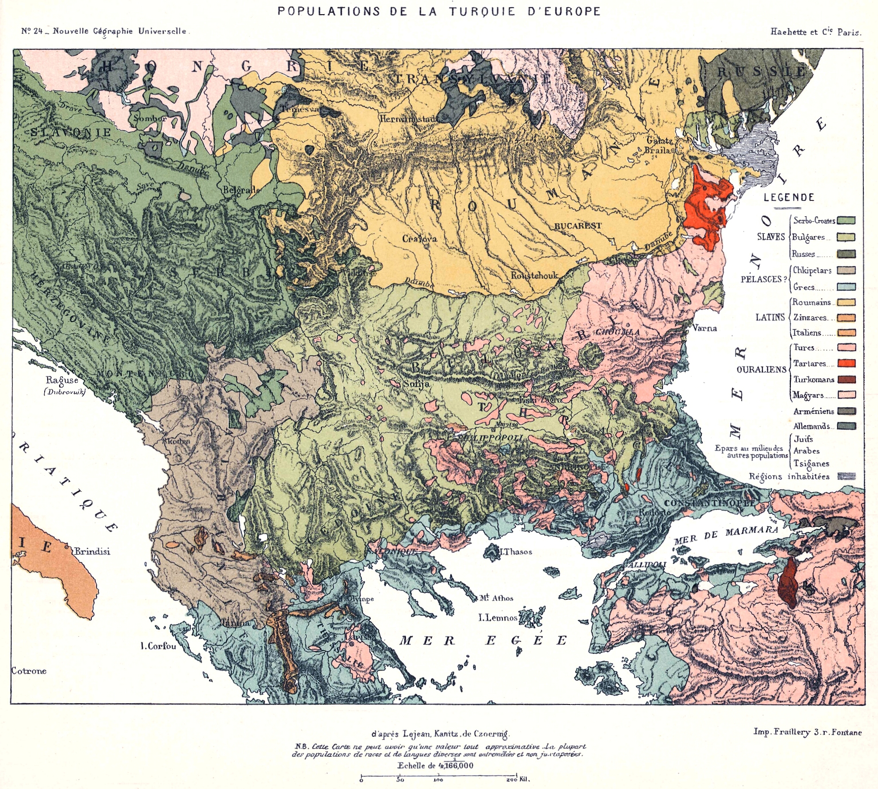
1876

Slide 40
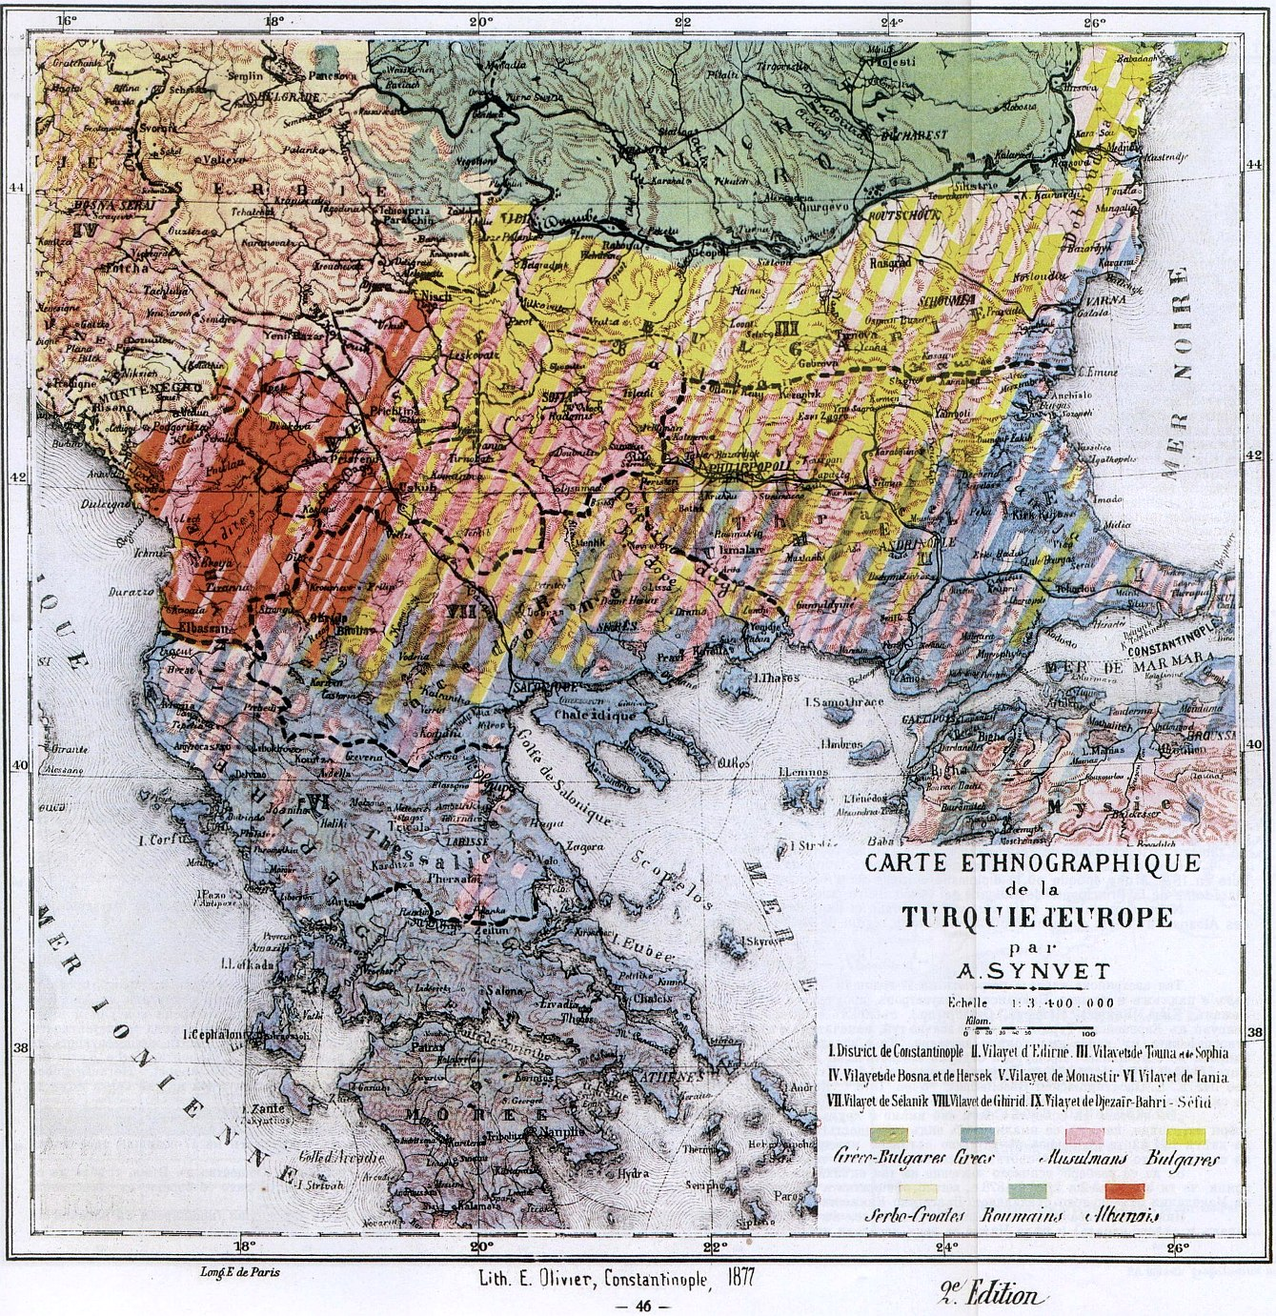
1877

Slide 41
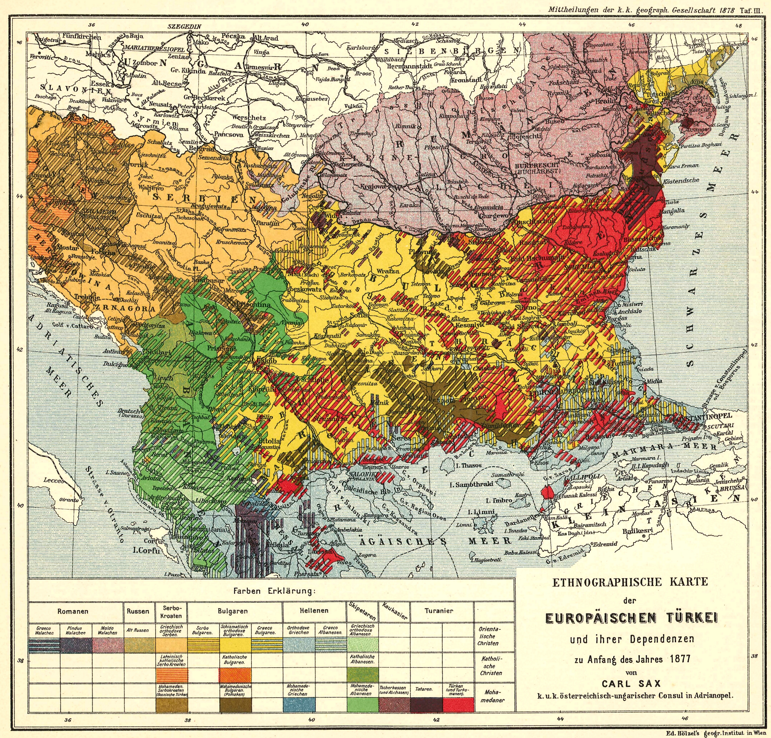
1877

Slide 42
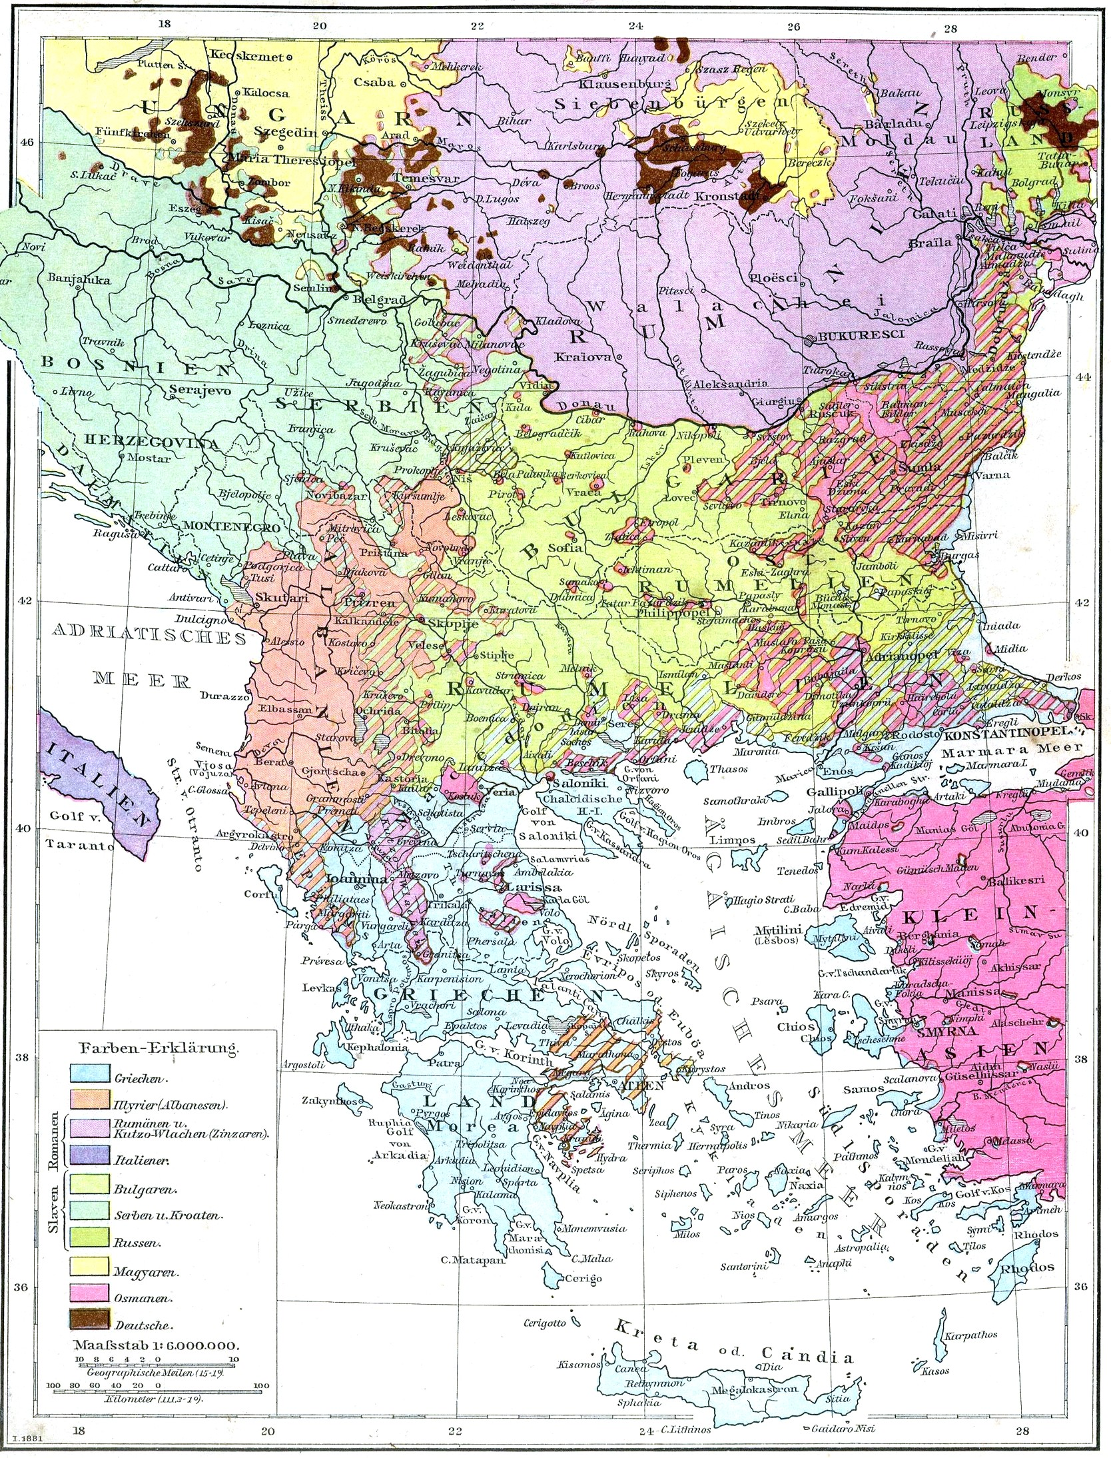
1881

Slide 43
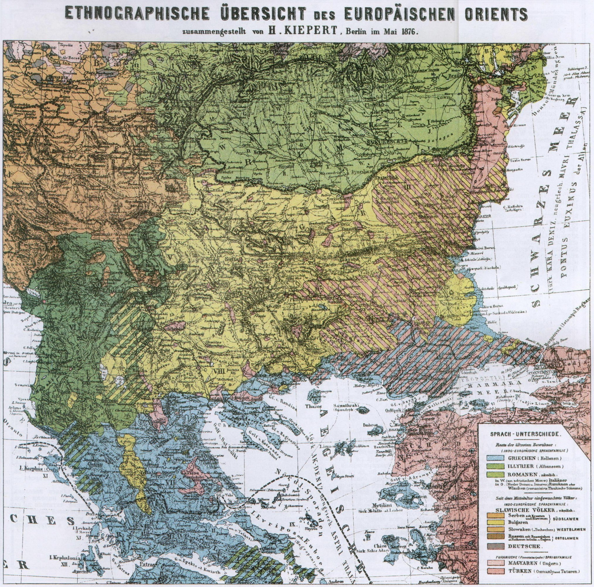
1882

Slide 44
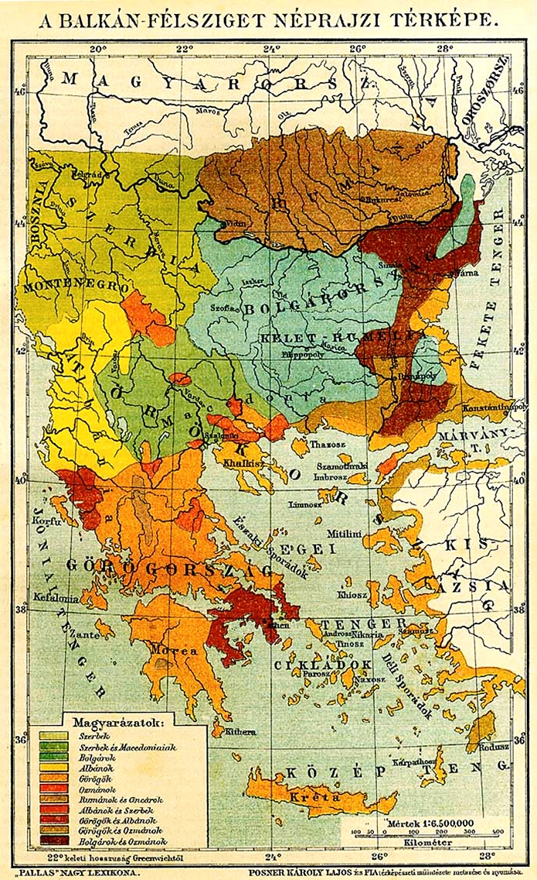
1897

Slide 45
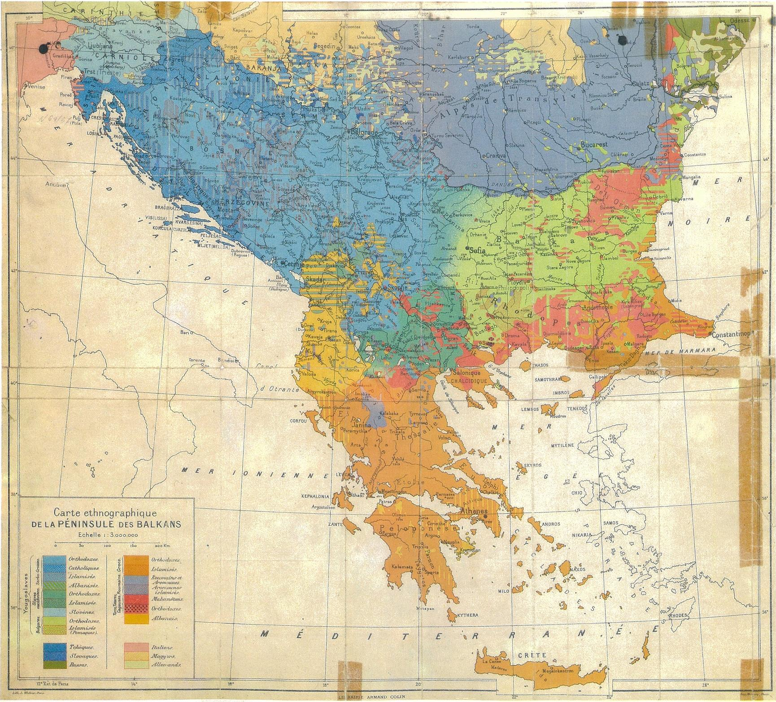
1912

Slide 46
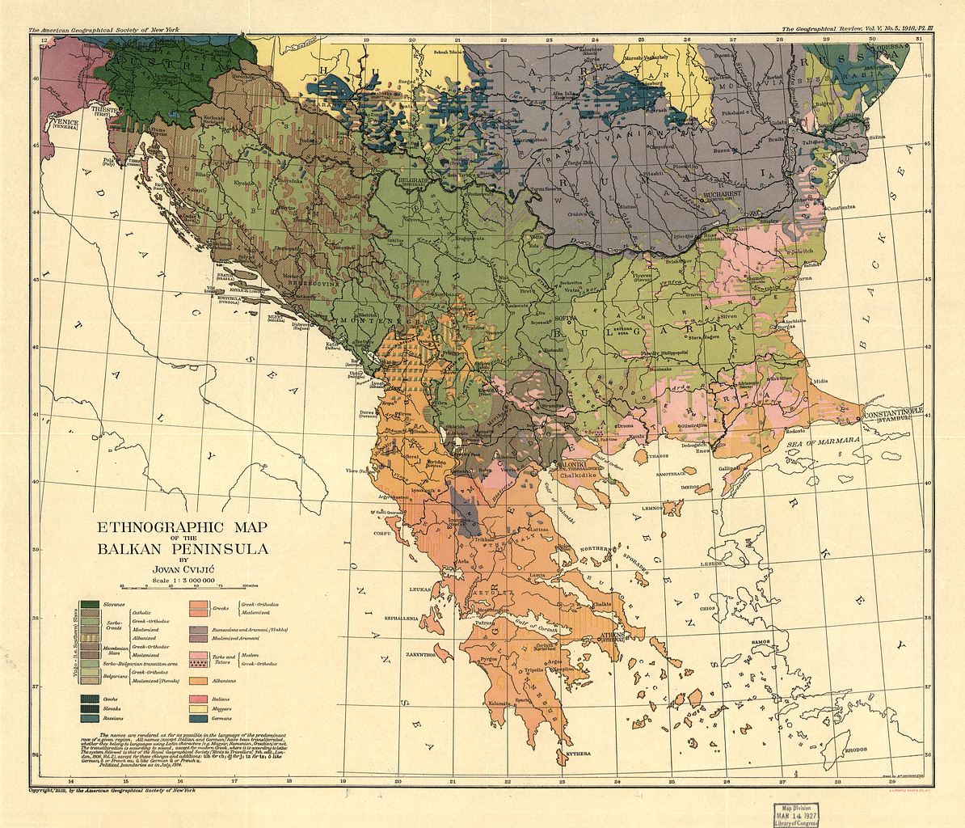
1918

Slide 47
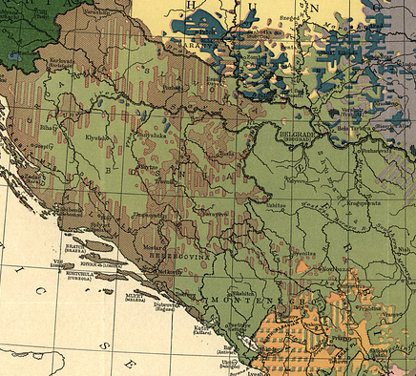
1918

Slide 48
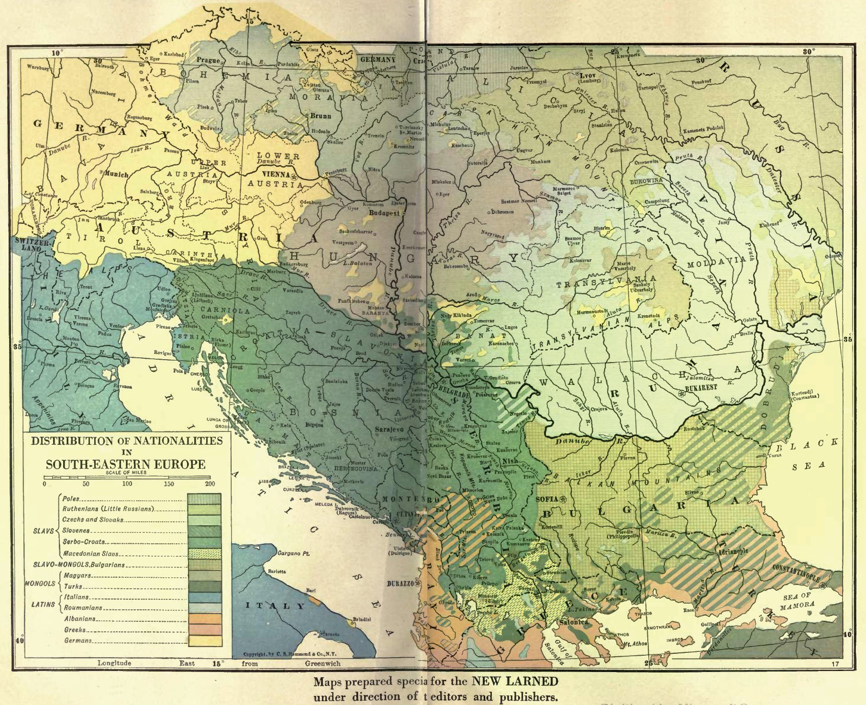
1922

Slide 49
Česky | Turecky | Srbsky | Albánsky | Bosensky | Chorvatsky | Makedonsky | Bulharsky | Řecky | Rumunsky
soused | komşu | komišja (sused) | komshi (fqinj) | komšija (susjed) | susjed | sosed | săsed | geítonas | vecin
džezva | cezve | džezva | xhezve | džezva | džezva | džezve | džezve | bríki | ibric
lilek (baklažán) | patlıcan | patližan | patëllxhan | patlidžan | patlidžan | patlidžan | patladžan | melitzána | pătlăgea vânătă
polévka | çorba | čorba | supë | juha | juha | supa | supa | soúpa | Supă
brána | kapı | kapija | derë (portë) | kapija | kapija | vrata | vrata | pýli | portal
ponožka | çorap | čarapa | çorape | čarapa | čarapa | čorap | čorap | káltsa | ciorap
mešita | camii | džamija | xhami | džamija | džamija | džamija | džamija | tzamí | moschee

Slide 50
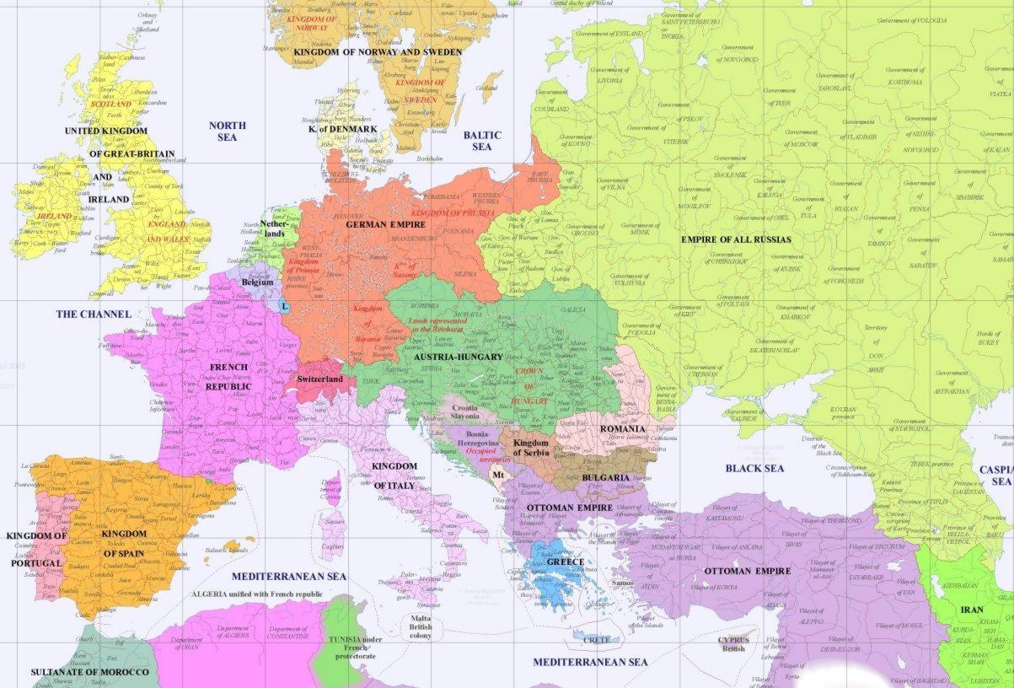

Slide 51
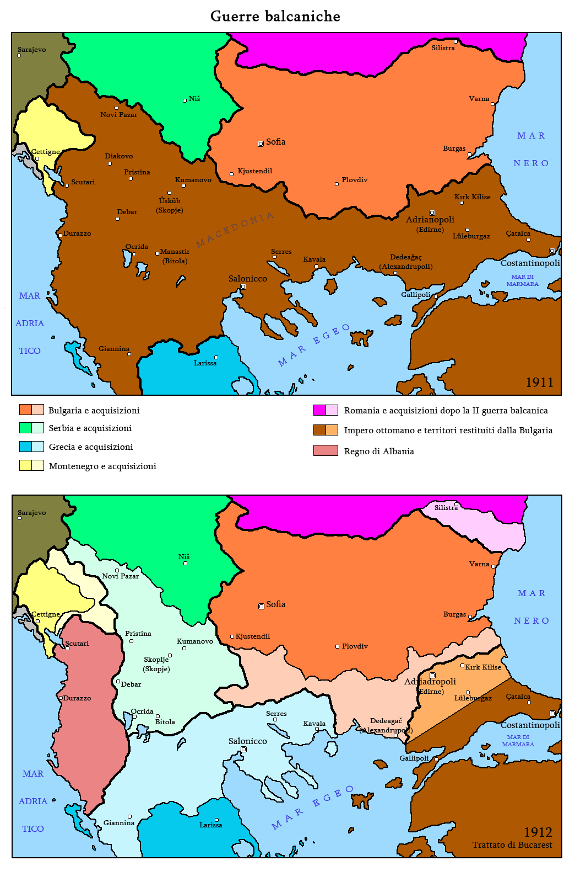

Slide 52
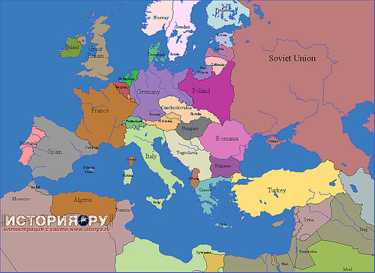

Slide 53
Moderní doba (19. století–současnost) Albánie a Albánština
Albánci postrádali za Osmanské říše, jakož i dříve, svou státní jednotku. Vlivem odlehlosti zde byla každá státní správa slabá.
Samostatnost až v roce 1912, předtím (19. století) pokusy o sjednocení Albánci obývaných elájetů jako součást národní a kulturní emancipace.
Část Albánců jsou katolíci, část pravoslavní, většina muslimové – v rámci Osmanské říše proto počítáni k Turkům, ačkoliv existovalo vědomí o jejich odlišné etnicitě. Národní obrození mělo tyto rozdíly překonat.
„Albánče, tvým náboženstvím budiž albánství“ Vaso Pashë Shkodrani, 1878.
Po první světové válce velký italský vliv, do 1939 vládne král Zog I., posléze italská anexe, po druhé světové válce se etabluje komunistický režim v čele s Enverem Hodžou, tuhá diktatura, izolace. Po jeho smrti (1985) postupný rozpad režimu. V 90. letech otevírání světu, 2009 vstup do NATO.
Albánština má nejspíše původ v Ilyrských jazycích. Dvě hlavní skupiny dialektů – ghegské a toskické, v Itálii arbëreshské a v Řecku (Attice) arvanitské. Albánsky se hovoří i na Kosovu, v Černé hoře a Makedonii.

